Slide 1
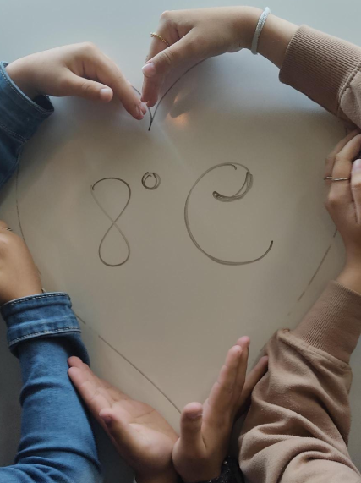
Bandeira: l
“As minhas qualidades”
Ano Letivo 2020/2021

Slide 2
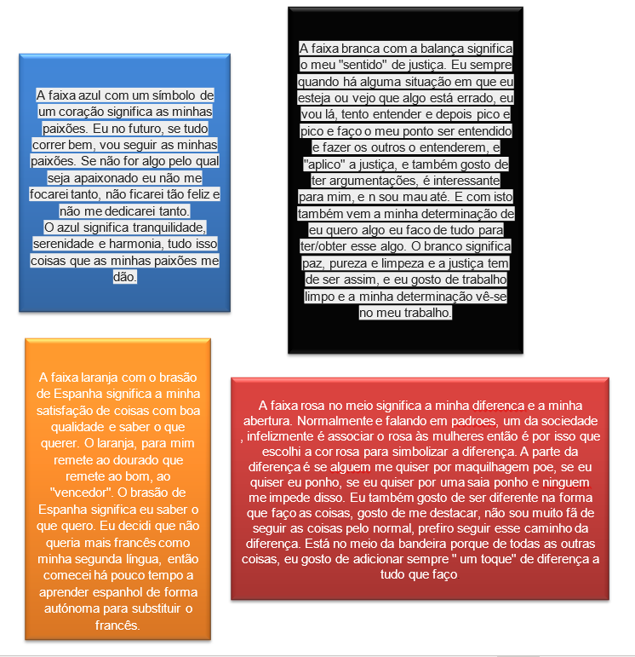

Francisco Caseirito

Slide 3

David Volgyesi

Slide 4

Lucas Soares

Slide 5
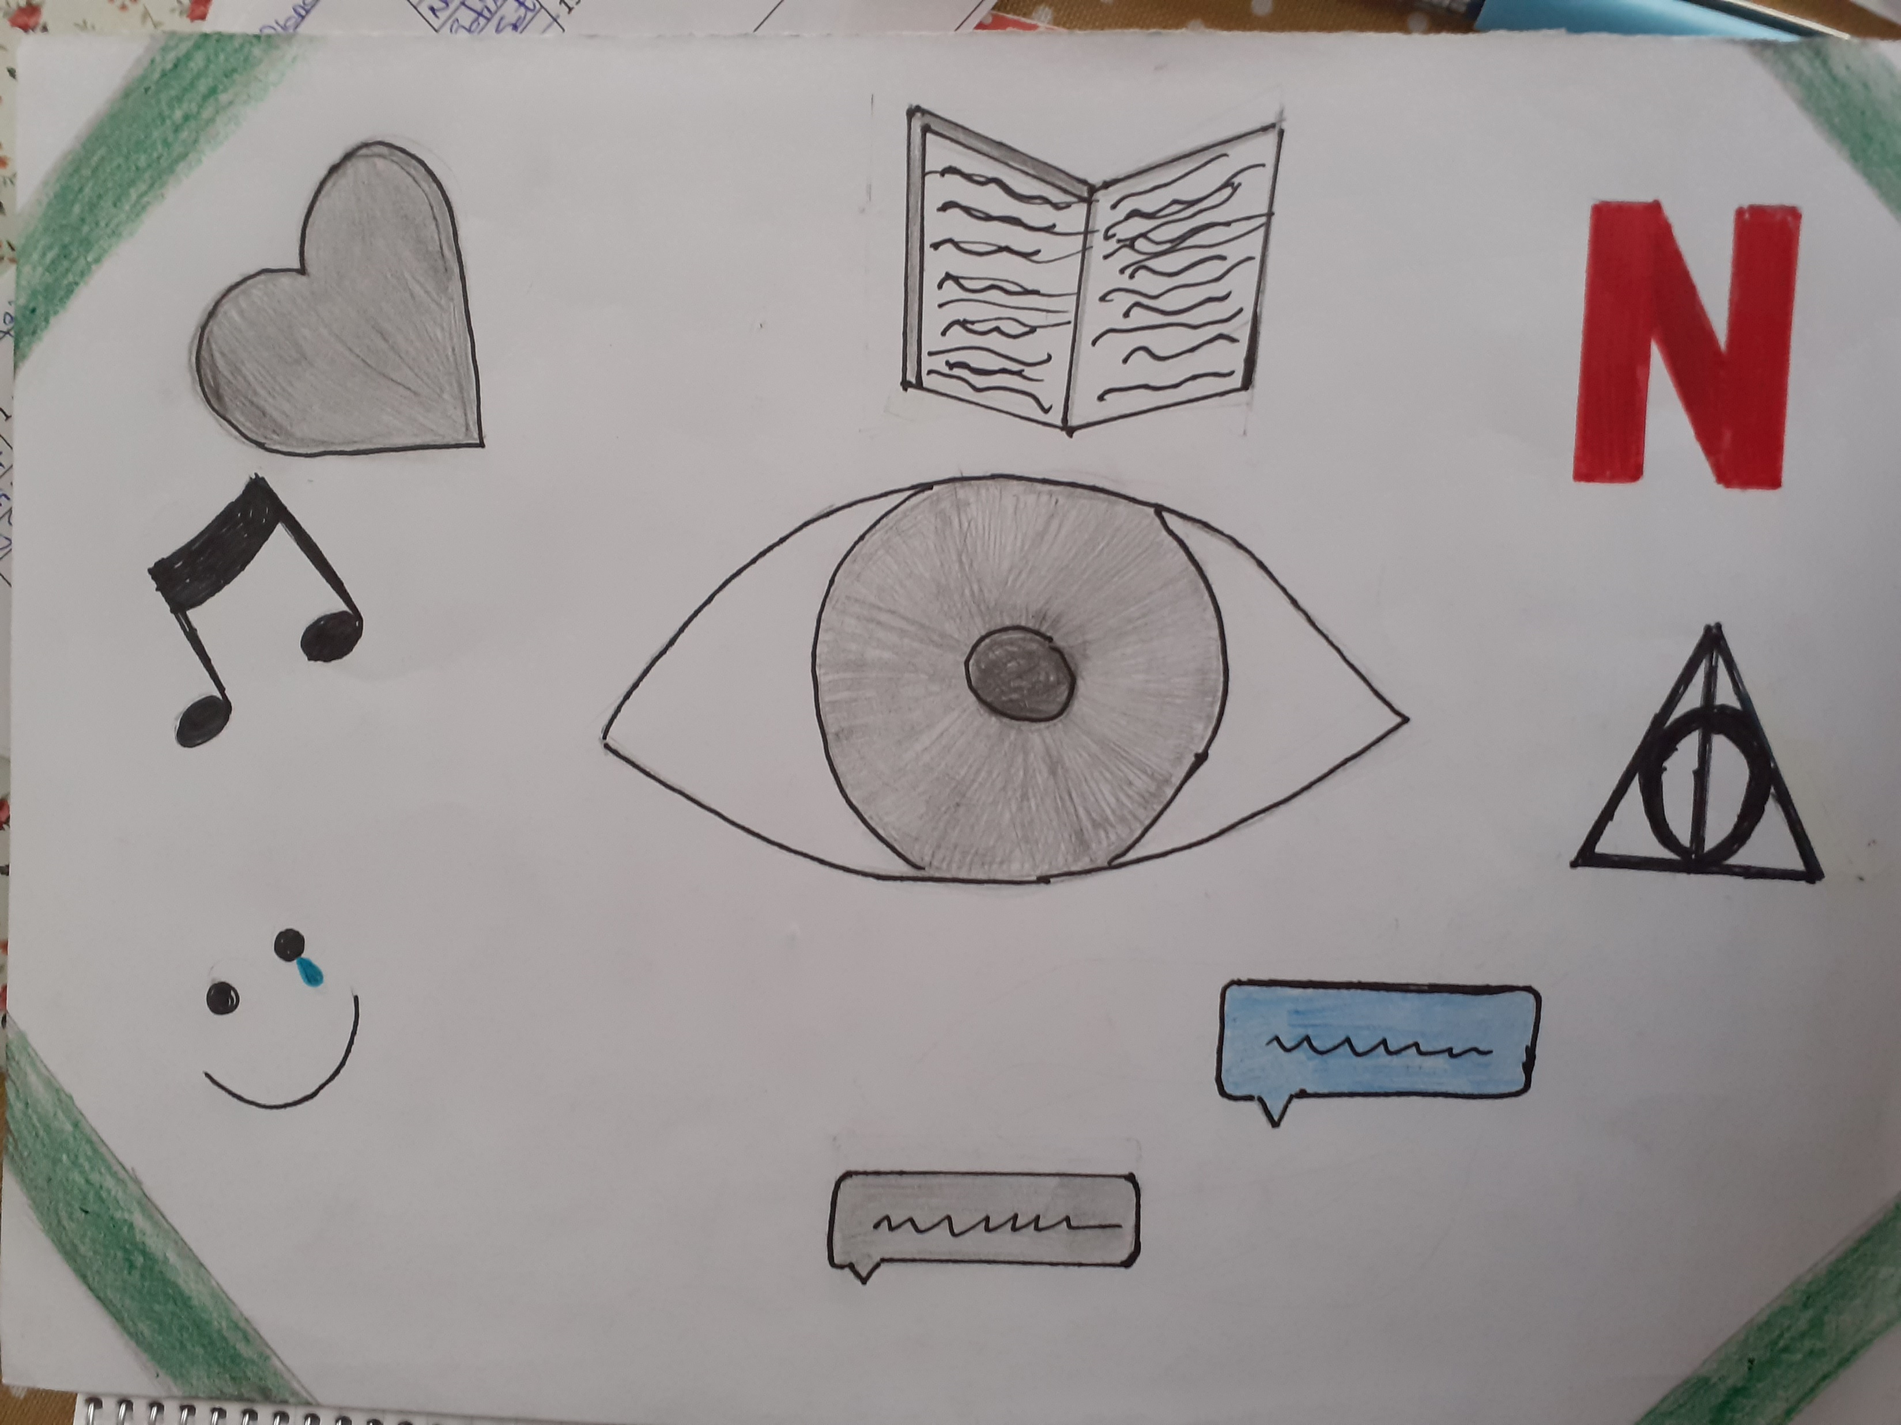
Gabriela Bucica

Slide 6
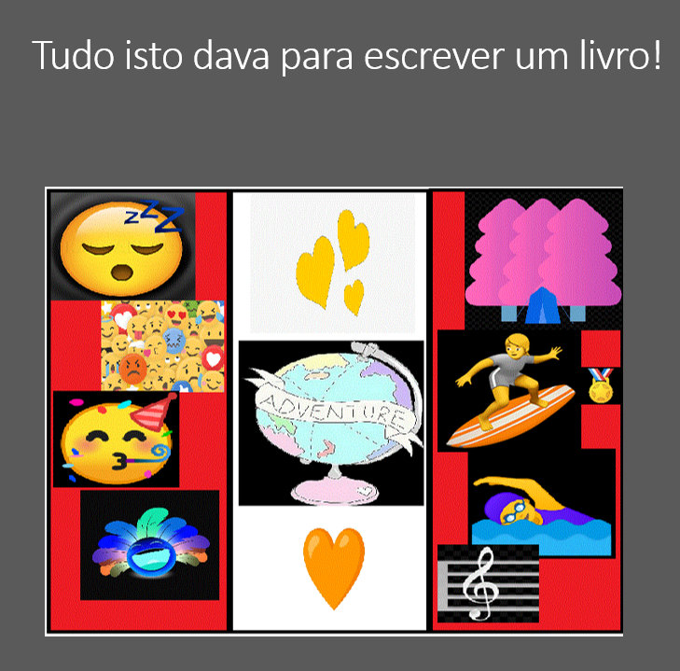
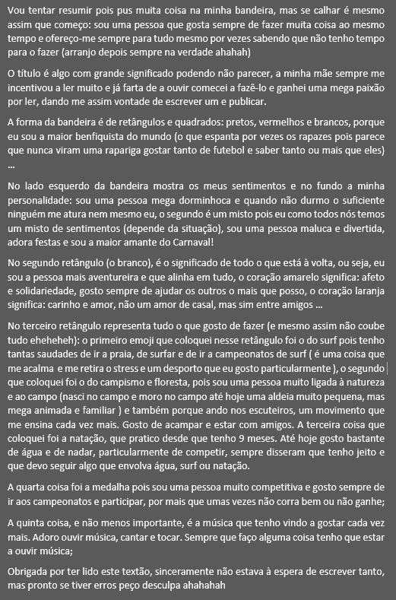
Mariana Teixeira

Slide 7

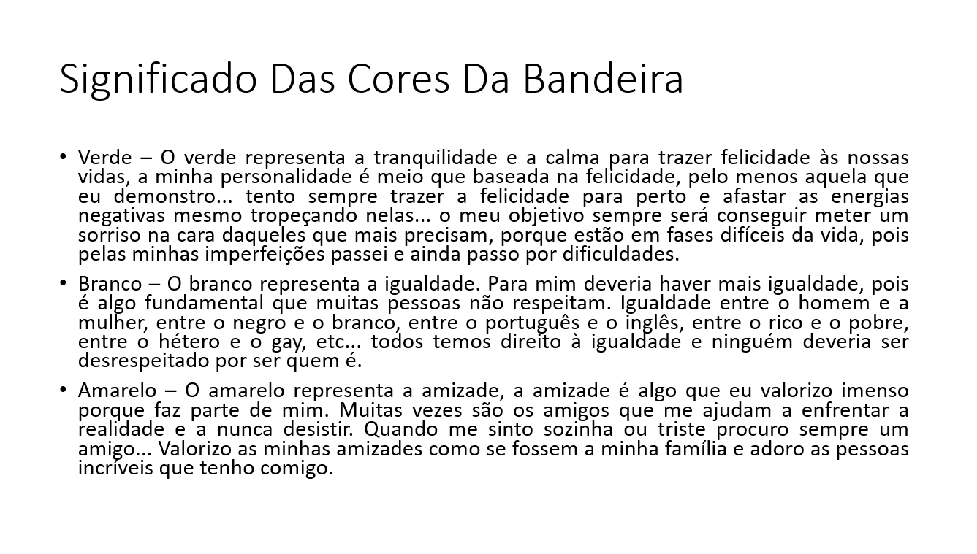
Mariana Alves

Slide 8

Manuel Valada

Slide 9

Alexandre Jesus

Slide 10

Afonso Lopes

Slide 11
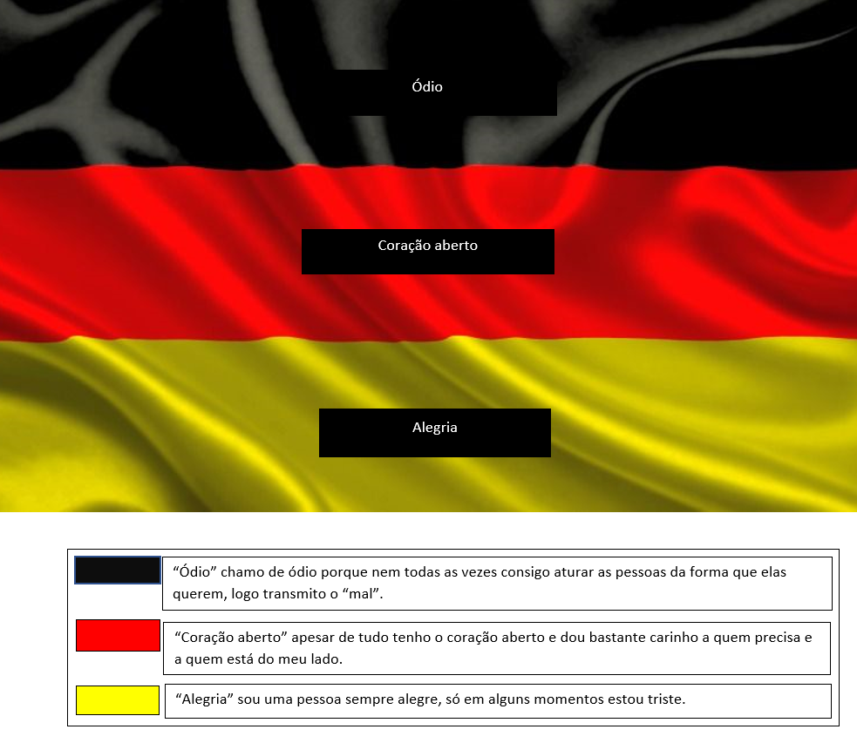
Afonso Cardoso

Slide 12

Xavier Eleutério

Slide 13
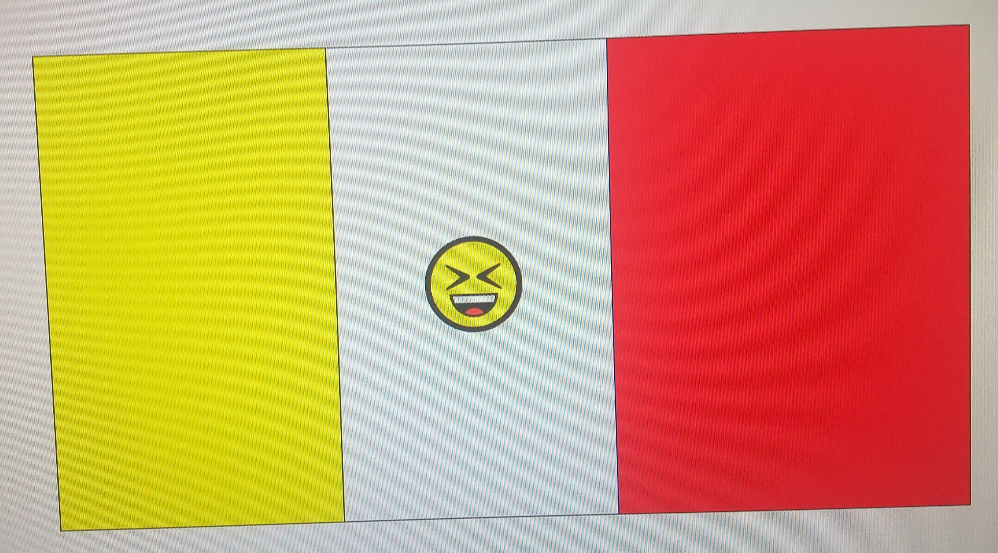
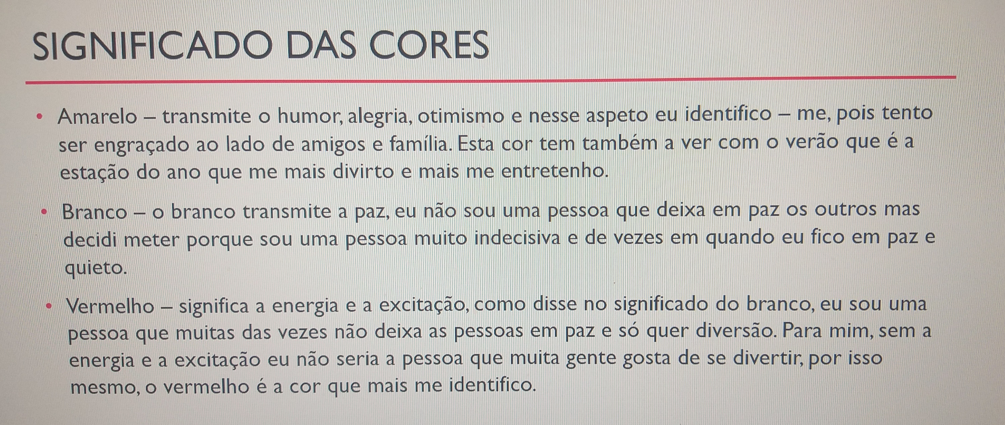
Martim Marques

Slide 14
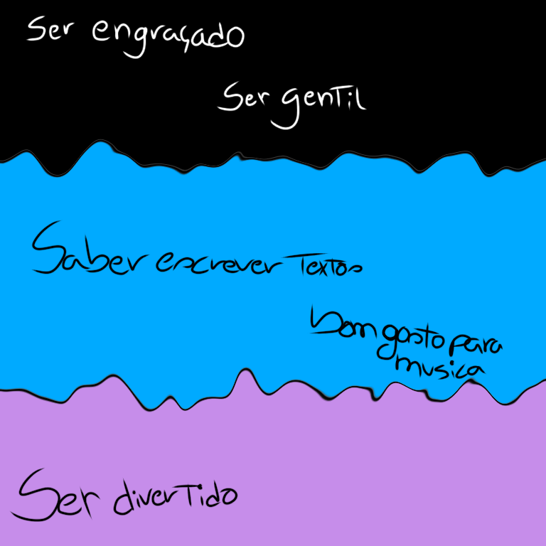
Luana Pereira

Slide 15
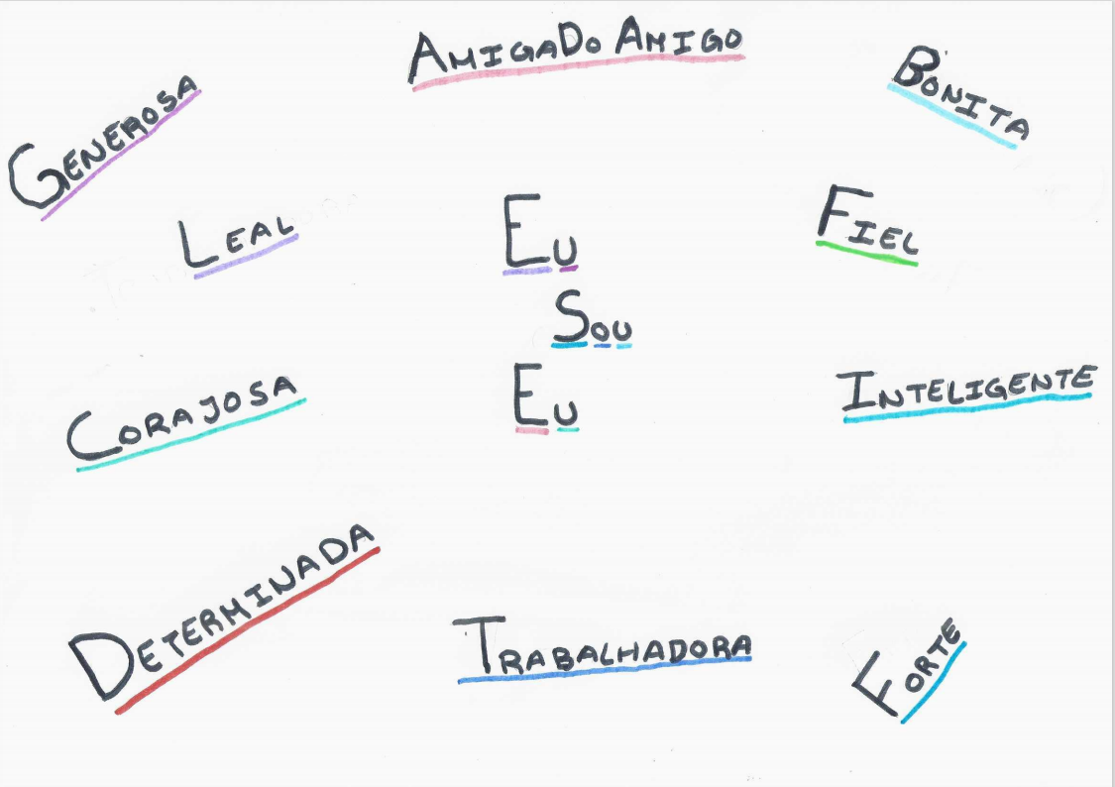
Joana Alves

Slide 16
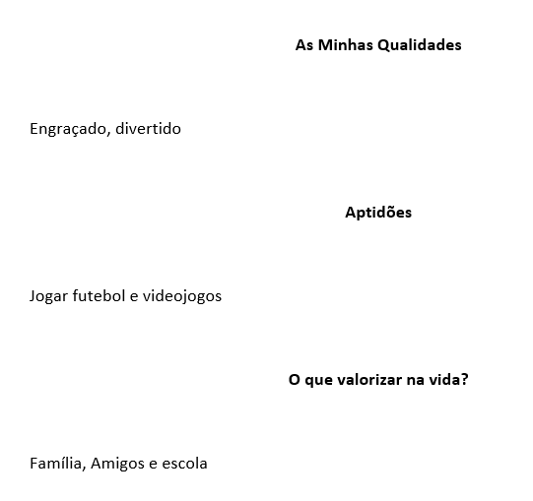
Rodrigo Mateus

